Slide 1
Evde Ve Hastanede Eğitim Hizmetleri
Özel Eğitim Öğretmeni
Musa ÇALIŞKAN
YÜKSEKOVA RAM

Slide 2
Evde Eğitim Hizmeti
Zorunlu öğrenim çağındaki özel eğitim ihtiyacı olan, örgün eğitim kurumlarına en az 12 hafta sağlık problemlerinden ötürü devam edemeyecek veya örgün eğitime devam etmesi halinde sağlığı açısından risk teşkil edecek öğrencinin eğitimine evde devam etmesine evde eğitim hizmeti denir.
Evde eğitim hizmetinin sunulabilmesi için en az 3 uzman doktor tarafından düzenlenmiş “Durum Bildirir Sağlık Kurulu Raporu’nun” velinin yazılı talebi üzerinde alınmış olması gerekir.
Durum Bildirir Sağlık Kurulu Raporu’nun alınmasından sonra RAM’larda verilen Özel Eğitim Değerlendirme Kurulu Raporu ile İl –İlçe Özel Eğitim Hizmetleri Kurulu’nun planlanması doğrultusunda evde eğitim hizmeti verilebilir.

Slide 3
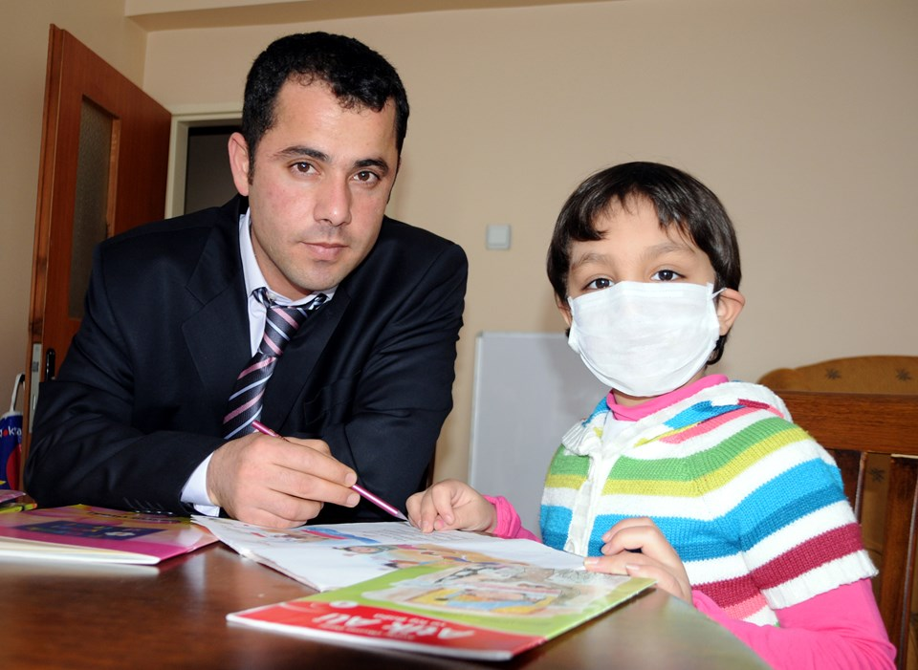
Evde Eğitim Hizmetinin Sunulmasında Dikkat Edilmesi Gereken Hususlar
Öğrenci ilköğretim ya da özel eğitim programı uygulanan ortaöğretim kademesinde bir okula kayıtlı ise haftalık 10 ders saatinden, diğer ortaöğretim kademesinde kayıtlı ise haftada 16 ders saatinden az olmayacak şekilde ders saati planlaması yapılır.
Öğrenci ilköğretimde ise merkezi sınavlarda sorumlu olacağı dersler seçilir.
Öğrenci Ortaöğretimde ise öğrencinin seçtiği derslerin yoğunluğuna göre planlama yapılır.
Özel eğitim programını takip eden öğrenciler için okutulacak dersler belirlenirken öğrencinin ihtiyaçları ve özellikleri dikkate alınarak planlama yapılır.

Slide 4
Evde eğitim hizmetinde özel eğitim öğretmenleri, okul öncesi öğretmenleri, sınıf öğretmenleri ve diğer alan öğretmenleri görevlendirilir.
Öncelik öğrencinin kayıtlı olduğu okulun öğretmenlerindedir.
İhtiyaç halinde RAM’da ki öğretmenler resen görevlendirilebilir.
Öğrencinin başarı durumlarının değerlendirilmesi okulunda ki değerlendirme ölçütlerine göre yapılıp E-Okul sisteminde işlenir.

Slide 5
Öğrenci okutulmayan derslerden muaf tutulur.
Öğrencinin değerlendirme sonucu öğretmenleri tarafından okul idaresine bildirilir.
Sınıf geçme ve diğer işlemler okul yönetimi tarafından yapılır.
Evde eğitim hizmeti hafta içi verileceği gibi hafta sonları da verilebilir.
Mesleki ve teknik eğitim programlarının uygulandığı okullarda sadece 9. sınıf öğrencilerine evde eğitim hizmeti sunulur.

Slide 6
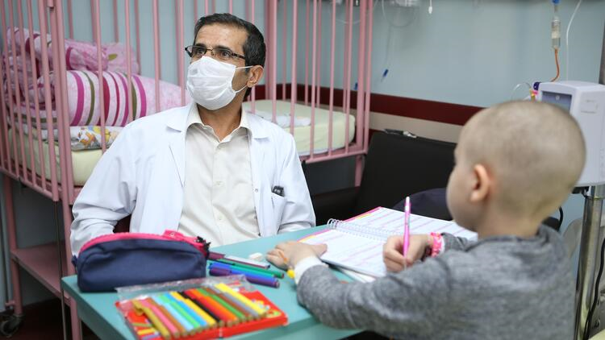
Hastanede Eğitim Hizmeti
Sağlık problemi nedeniyle sağlık kuruluşlarında yatarak tedavi gören özel eğitim ihtiyacı olan öğrenciler için hastanede sunulan eğitim hizmetidir.
Hastaneler bünyesinde il veya ilçe özel eğitim hizmetleri kurulunun teklifi ve Sağlık Bakanlığının uygun görüşü üzerine Valilik Olur’u ile hastane sınıfları açılabilir.

Slide 7
Hastanede Eğitim Hizmetinin Sunulmasında Dikkat Edilmesi Gereken Hususlar
Eğitim hizmeti, velinin yazılı talebi ve öğrencinin tedavisinden sorumlu hekimin yazılı görüşü ile sağlanır.
Bu sınıflarda birleştirilmiş sınıf uygulaması ile eğitim yapılır.
Sınıfa gelemeyecek durumda olan öğrencilere odalarında eğitim verilir.
Öğrenci ilköğretim ya da özel eğitim programı uygulanan ortaöğretim kademesinde bir okula kayıtlı ise haftalık 10 ders saatinden, diğer ortaöğretim kademesinde kayıtlı ise haftada 16 ders saatinden az olmayacak şekilde ders saati planlaması yapılır.

Slide 8
Derse başlama ve bitiş saatleri ile derslerin süresi, eğitim alacak öğrencinin sağlık durumu ve hastane şartları dikkate alınarak il veya ilçe özel eğitim hizmetleri kurulu tarafından belirlenir.
Hastane sınıflarında eğitimlerini sürdüren öğrencilere kayıtlı bulundukları sınıfta uygulanan öğretim programları uygulanır.
Öğrencinin başarı durumlarının değerlendirilmesi okulundaki değerlendirme ölçütlerine göre yapılıp E-Okul sisteminde işlenir.
Hastanede eğitim hizmeti süresince bu öğrencilerin okula devam zorunluluğu aranmaz ve e-Okul Sisteminde devam zorunluluğu aranmamasına yönelik işlem yapılır.
Öğrenci okutulmayan derslerden muaf tutulur.

Slide 9
Öğrencinin değerlendirme sonucu öğretmenleri tarafından okul idaresine bildirilir.
Sınıf geçme ve diğer işlemler okul yönetimi tarafından yapılır.
Evde eğitim hizmetinde özel eğitim öğretmenleri, okul öncesi öğretmenleri, sınıf öğretmenleri ve diğer alan öğretmenleri görevlendirilir.
İhtiyaç halinde RAM’da ki öğretmenler resen görevlendirilebilir.

Slide 10
Hastanede bir aydan daha az süre yatarak tedavi gören bireylerin eğitimleri takip ettikleri öğretim programları esas alınarak verilir. Bu durumda hastane sınıfında verilen eğitimin başarı değerlendirmesi yapılmaz.
Öğrenci ilköğretimde ise merkezi sınavlarda sorumlu olacağı dersler seçilir.
Öğrenci ortaöğretimde ise öğrencinin seçtiği derslerin yoğunluğuna göre planlama yapılır.
Özel eğitim programını takip eden öğrenciler için okutulacak dersler belirlenirken öğrencinin ihtiyaçları ve özellikleri dikkate alınarak planlama yapılır.

Slide 11
Ortaöğretim kademesinde özel eğitim programından sorumlu olan öğrenciler için eğitim programında yer alan meslek dersleri dışındaki dersler için hastanede eğitim hizmeti planlanır.
Mesleki ve teknik eğitim programlarının uygulandığı okullarda sadece 9. sınıf öğrencilerine evde eğitim hizmeti sunulur.

